Slide 1

La gestion de projet ICT selon SCRUM
Pierre-Emmanuel Dautreppe
Norman Deschauwer

Slide 2
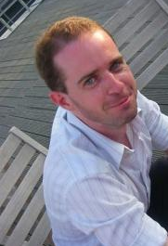
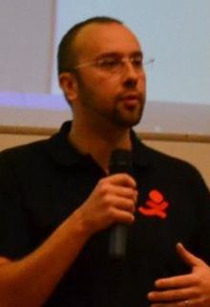
NOUS
Pierre-Emmanuel
Dautreppe
Norman
Deschauwer
Architecte .NET
Coach & Formateur
Scrum Practitioner
Manager 3.0

Slide 3

http://www.dotnethub.be
Conférences gratuites ouvertes à tous, en soirée
  Microsoft.NET
  Méthodes Agiles
Cours CEFORA
  SIN 81 : Les méthodes Agiles dans le développement de logiciel (1 jour)
  SIN 92 : La gestion de projet ICT selon SCRUM (2 jours)
Formation et coaching personnalisé

Slide 4
KANBAN
Vous & Nous
Présentation CEFORA
L’agilité ?
Introduction SCRUM
Atelier “Kanban”
Atelier “Toutou Chic”
Partons sur un jeu
Lever les impediments
Des outils agiles
Le “Goulot d’étranglement”
Rétrospective

Slide 5
Définitions
Qu’est-ce que l’agilité ?
Et Scrum ?

Slide 6
Agilité
La capacité de répondre rapidement et délibérément à une demande changeante, tout en contrôlant le risque
La flexibilité, la capacité et possibilité de s’adapter rapidement et efficacement
Le courage d’être suffisamment honnête
pour admettre que la construction de logiciels est complexe,
et que cela ne peut pas être planifié parfaitement,
puisque les requirements changent

Slide 7
Scrum
Un framework avec lequel les personnes peuvent adresser des problèmes complexes, et délivrer de façon créative et productive des produits avec la plus haute valeur possible
Framework Léger
Extrêmement simple à comprendre
Extrêmement difficile à maitriser

Slide 8
Exercice: Prédictions dans un environnement complexe
Vous êtes responsable de garder une salle de 8m x 5m à une température constante de 22°C tout au long de la journée.
A 8h00, vous devez programmer le chauffage, l’air conditionné, l’ouverture / fermeture des fenêtres et volets afin que la température reste contante
Quelles variables devez-vous prendre en compte ?

Slide 9
Le manifeste Agile
Nous découvrons comment mieux développer des logiciels
par la pratique et en aidant les autres à le faire.
Ces expériences nous ont amenés à valoriser :
Les individus et leurs interactions plus que les processus et les outils
Des logiciels opérationnels plus qu’une documentation exhaustive
La collaboration avec les clients plus que la négociation contractuelle
L’adaptation au changement plus que le suivi d’un plan
Nous reconnaissons la valeur des seconds éléments,
mais privilégions les premiers.
http://www.agilemanifesto.org

Slide 10
Kanban
Vous & Nous
Présentation CEFORA
Introduction SCRUM
L’agilité ?
Atelier “Kanban”
Atelier “Toutou Chic”
Partons sur un jeu
Lever les impediments
Des outils agiles
Le “Goulot d’étranglement”
Rétrospective

Slide 11
Scrum en un slide
3 rôles
  Scrum Master
  Product Owner
  Développeur
5 évènements
  Sprint
  Sprint Planning
  Daily Scrum
  Sprint Review
  Sprint Retrospective
3 artéfacts
  Product Backlog
  Sprint Backlog
  Incrément

Slide 12

Scrum Master

Slide 13
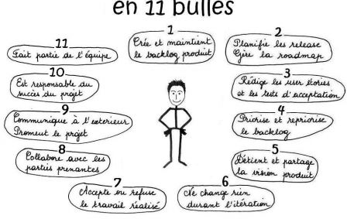
Product Owner

Slide 14
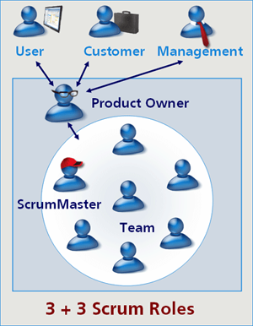
Coéquipier

Slide 15
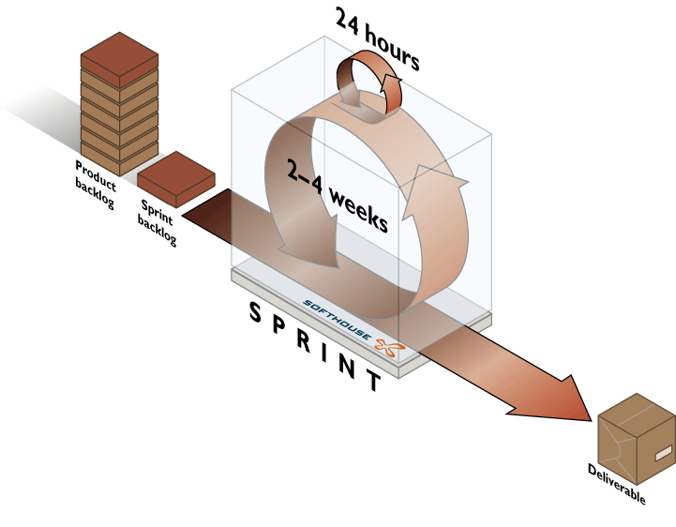
Le process SCRUM
Sprint Review
Sprint Retrospective
Sprint Planning

Slide 16
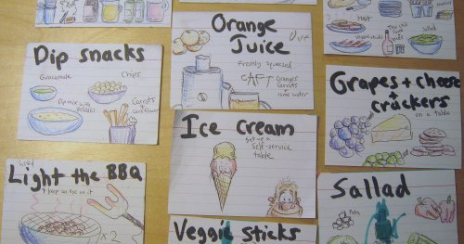
Product Backlog
Sprint Backlog

Slide 17
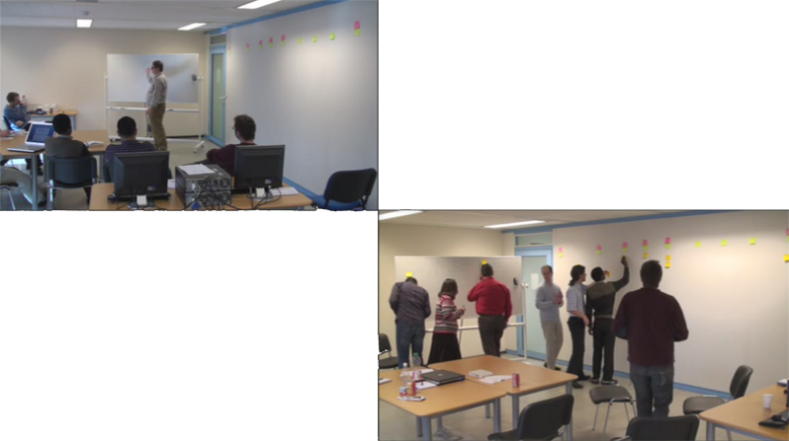
Sprint Planning

Slide 18
Itération - Sprint
Sprint Review
Sprint Retrospective
Sprint Planning

Slide 19
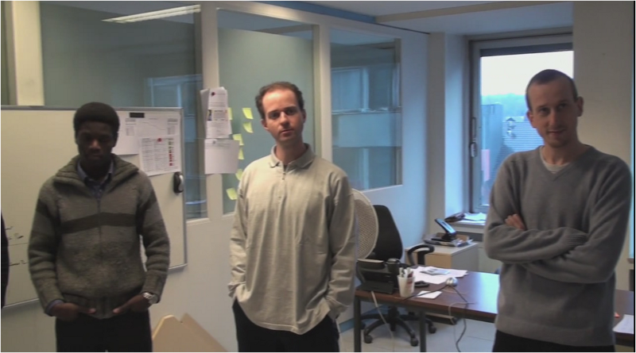
Daily Scrum
Quels blocages ai-je rencontrés ?
Qu’ai-je terminé la veille ?
Que vais-je faire aujourd’hui ?

Slide 20

Revue de sprint

Slide 21
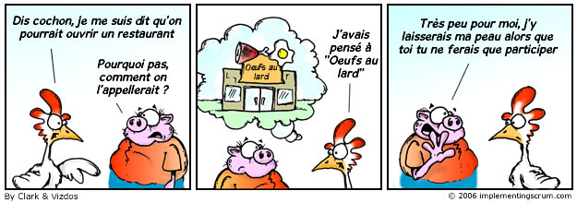
Les cochons et les poulets

Slide 22

Taille de l’équipe

Slide 23
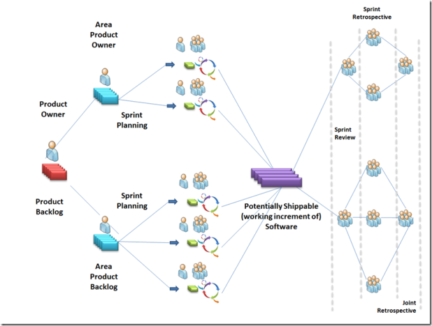
Scrum de Scrum

Slide 24
Kanban
Vous & Nous
Présentation CEFORA
Introduction SCRUM
L’agilité ?
Atelier “Kanban”
Atelier “Toutou Chic”
Partons sur un jeu
Lever les impediments
Des outils agiles
Le “Goulot d’étranglement”
Rétrospective

Slide 25
Kanban
Vous & Nous
Présentation CEFORA
L’agilité ?
Introduction SCRUM
Atelier “Toutou Chic”
Atelier “Kanban”
Partons sur un jeu
Lever les impediments
Des outils agiles
Le “Goulot d’étranglement”
Rétrospective

Slide 26
Kanban
Vous & Nous
Présentation CEFORA
L’agilité ?
Introduction SCRUM
Atelier “Toutou Chic”
Atelier “Kanban”
Partons sur un jeu
Lever les impediments
Des outils agiles
Le “Goulot d’étranglement”
Rétrospective

Slide 27
Kanban
Vous & Nous
Présentation CEFORA
L’agilité ?
Introduction SCRUM
Atelier “Kanban”
Atelier “Toutou Chic”
Lever les impediments
Partons sur un jeu
Des outils agiles
Le “Goulot d’étranglement”
Rétrospective

Slide 28
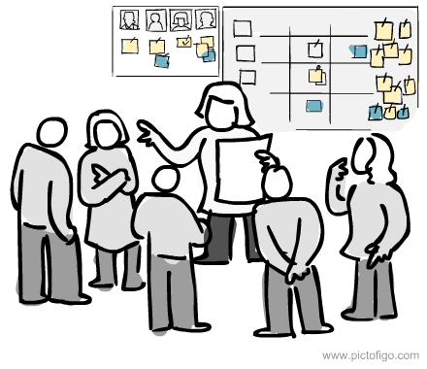
Votre devoir
Une question chacun pour demain!

Slide 29
Kanban
Vous & Nous
Présentation CEFORA
L’agilité ?
Introduction SCRUM
Atelier “Kanban”
Atelier “Toutou Chic”
Lever les impediments
Partons sur un jeu
Des outils agiles
Le “Goulot d’étranglement”
Rétrospective

Slide 30
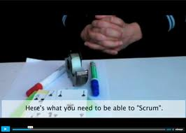
Des outils “Agiles”

Slide 31

Planning Game
Binomage
Tests Fonctionnels (automatisés)
Tests Unitaires
Refactoring
Intégration Continue
Qualité technique
“Shame of the Day”
Journée eXtreme
Tableau Blanc
Amélioration Technique
Confluence
GreenHopper
JIRA
Documentation
ROTI
Kanban
Burndown Chart
Vélocité
Communication
Revue de sprint
Point Technique
Stand up
Partage d’information
“Mur”
Main Levée
Poker Planning
Post It
Balsamiq Mockup
Dojo
DONE
Tableau des itérations

Slide 32
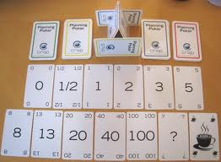
Poker Planning

Slide 33
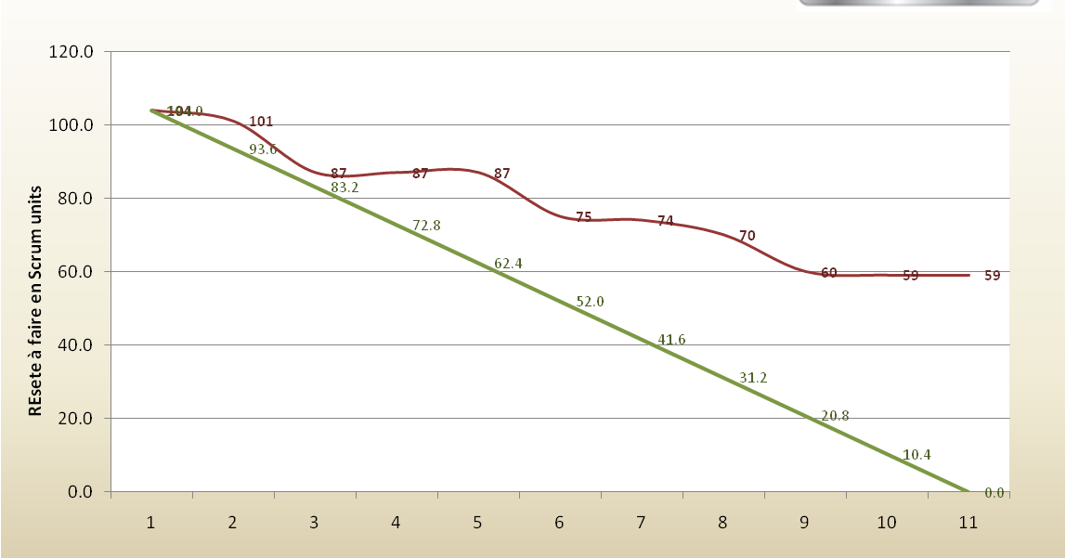
Burndown Chart

Slide 34

Terminé

Slide 35
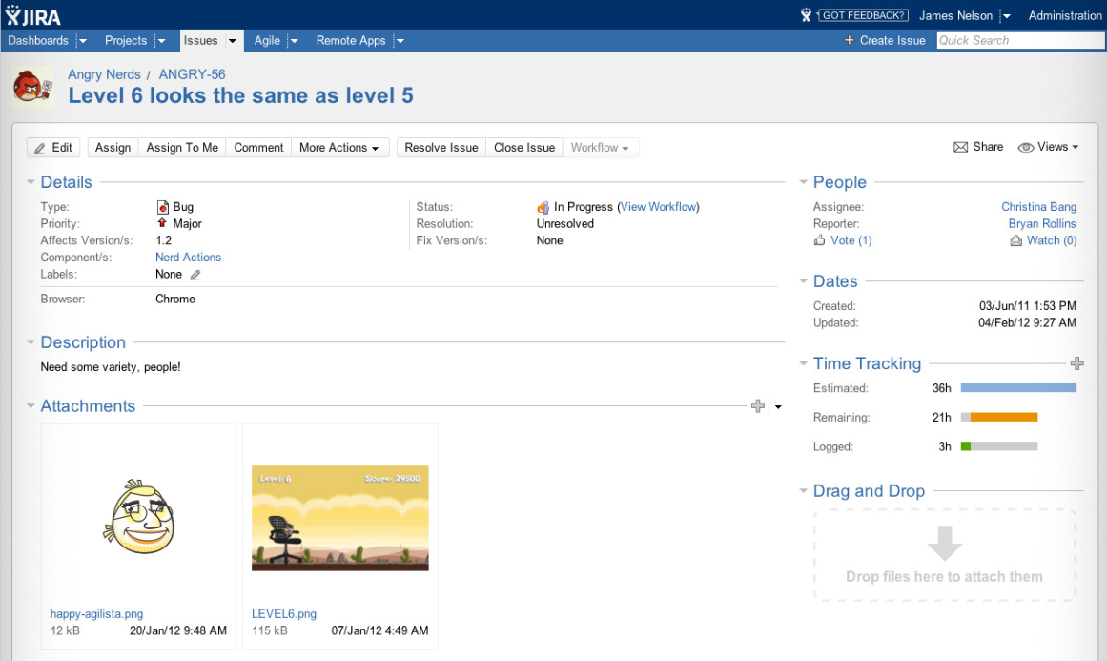
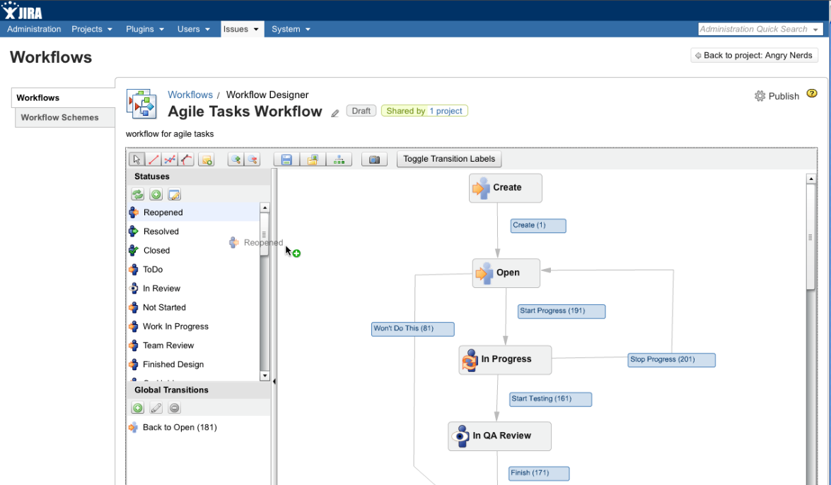
JIRA

Slide 36
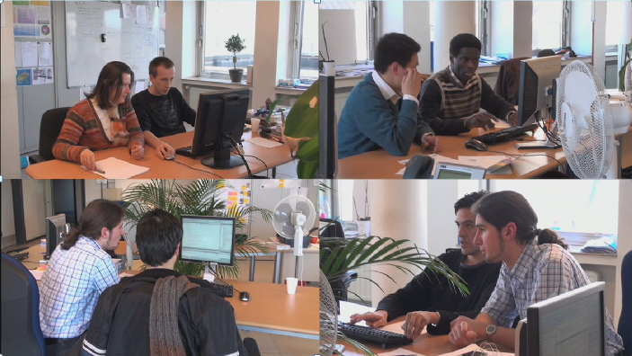
Binomage

Slide 37
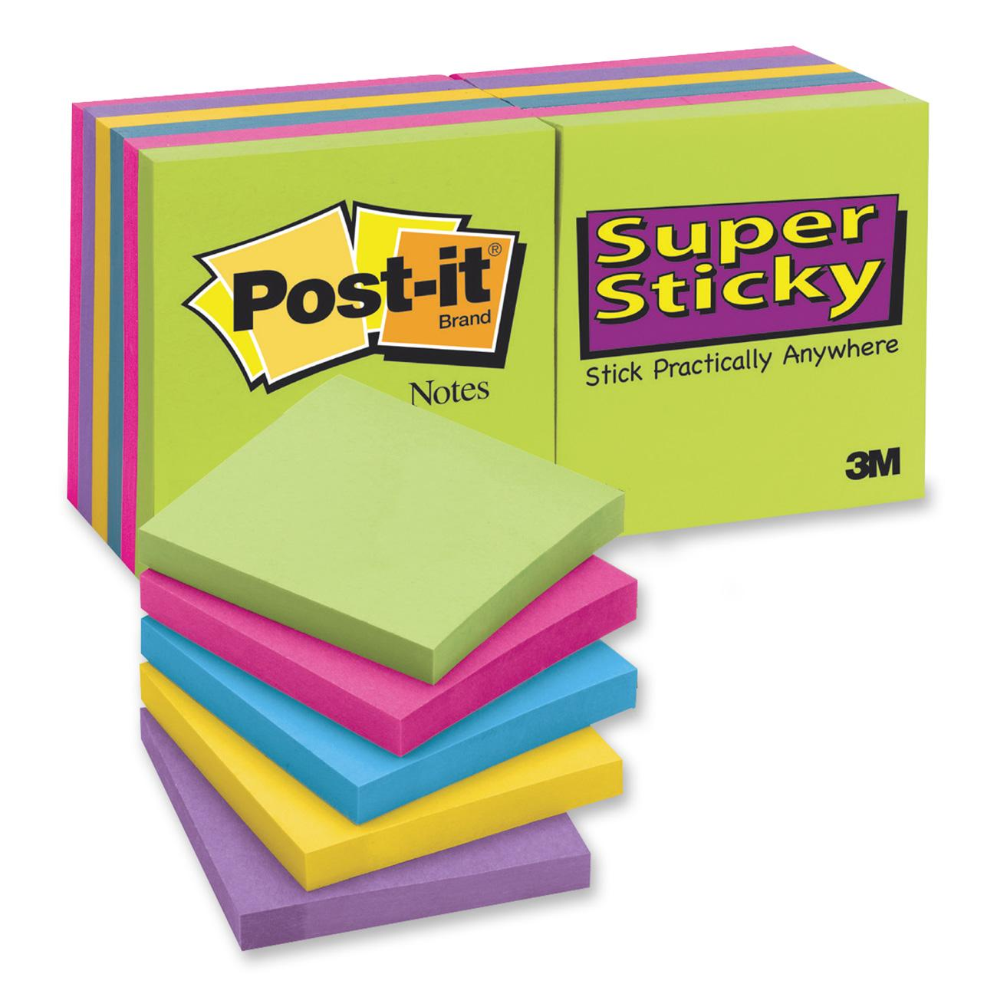
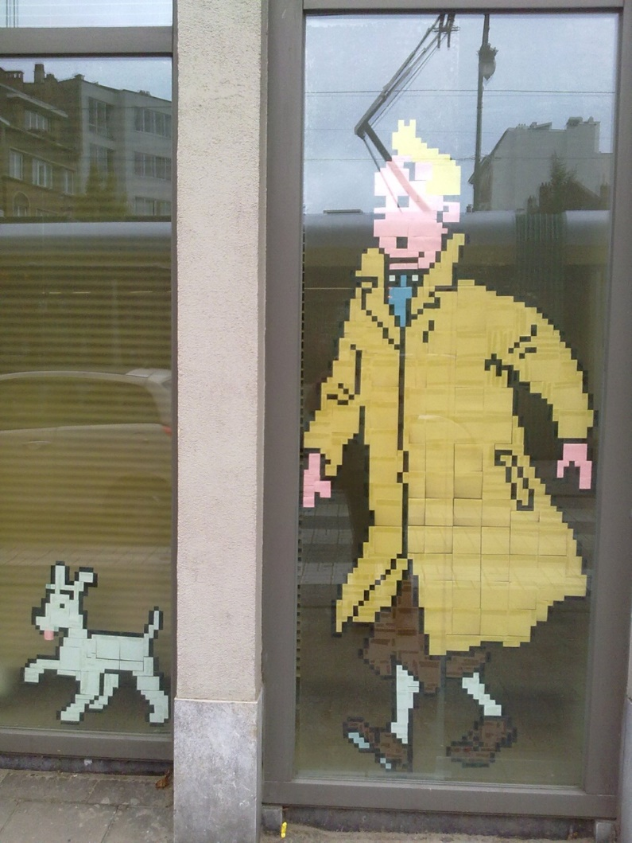
Post-It

Slide 38
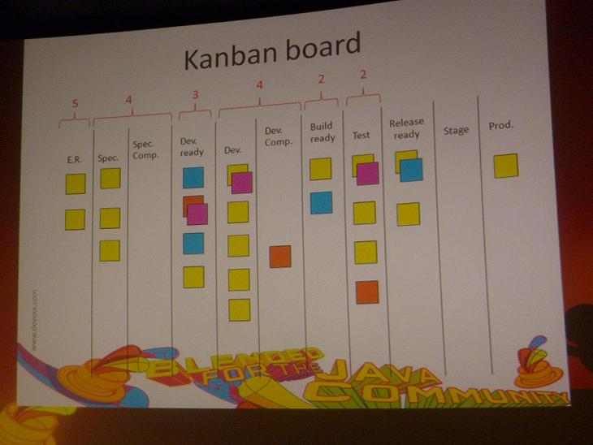
Kanban – 1/2

Slide 39
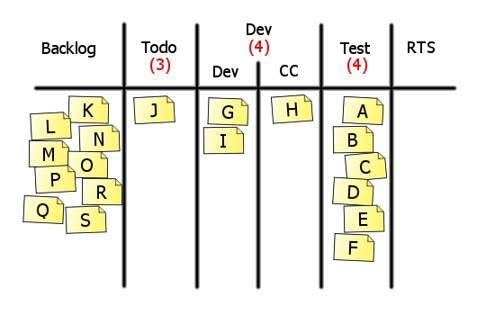
Kanban – 2/2

Slide 40
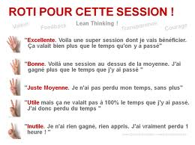
ROTI (Return On Time Investment)

Slide 41
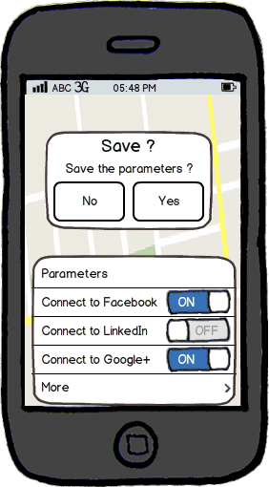
Balsamiq Mockup

Slide 42
Kanban
Vous & Nous
Présentation CEFORA
L’agilité ?
Introduction SCRUM
Atelier “Kanban”
Atelier “Toutou Chic”
Partons sur un jeu
Lever les impediments
Le “Goulot d’étranglement”
Des outils agiles
Rétrospective

Slide 43
Kanban
Vous & Nous
Présentation CEFORA
L’agilité ?
Introduction SCRUM
Atelier “Kanban”
Atelier “Toutou Chic”
Partons sur un jeu
Lever les impediments
Le “Goulot d’étranglement”
Des outils agiles
Rétrospective

Slide 44
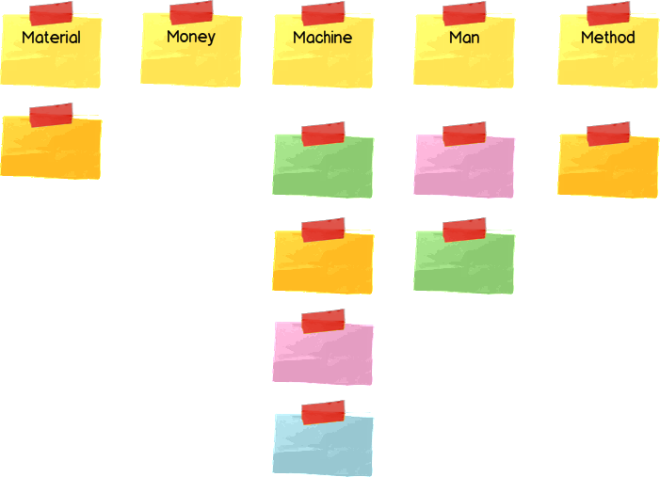
Les “5M”

Slide 45
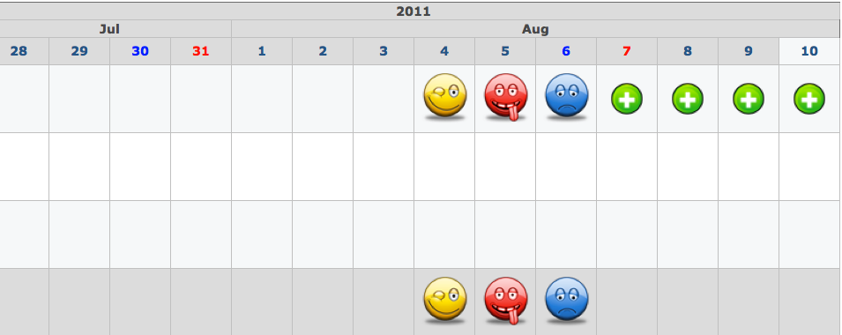
Niko-Niko

Slide 46

Keep Drop Start

Slide 47




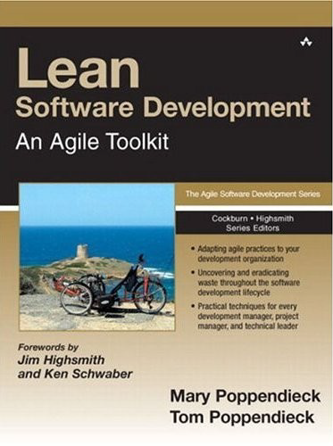



Quelques références – 1/2

Slide 48


Quelques références – 2/2
http://www.infoq.com/minibooks/scrum-xp-from-the-trenches

Slide 49
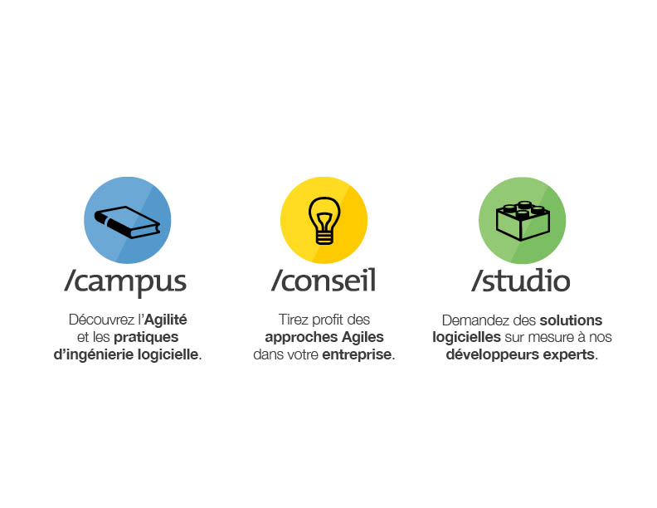

Merci !
pyxis-tech.com

